Slide 1




Slide 2
Na IECLB, os Programas, as Campanhas e as atividades nacionais, sinodais e locais estão a serviço da

Slide 3

É por isso que, em 2018, a Campanha Nacional de Ofertas
para a Missão Vai e Vem, inspirada pela chamada
nos motiva a refletir, articular, desenvolver, bem como
ofertar para o sustento de ações de Missão.

Slide 4



A Missão de Deus é que cria a corrente da
que leva à
e ao

Slide 5
Desta forma, buscamos fortalecer
^{o Tema 2018 da IECLB,}
^{Igreja - Economia - Política,}
na certeza que tudo acontece na presença daquele que diz:
^{Eu sou o SENHOR, teu Deus}
^{(Ex 20.2a)}

Slide 6

^{Uma}
^{Campanha}
^{para a}
^{Missão}
^{na IECLB}
^{A Campanha Vai e Vem,}
^{a partir da reflexão em torno}
da FÉ, da GRATIDÃO e do COMPROMISSO, convoca as Comunidades,
as Paróquias e os Sínodos da IECLB a destinar quatro meses
(maio a setembro de 2018) para:
- Mobilizar recursos para a ação missionária da IECLB
^{- Reforçar a unidade da IECLB}
- Desenvolver a consciência missionária dos membros da IECLB

Slide 7
A partir do tema FÉ - GRATIDÃO - COMPROMISSO, a Vai e Vem nos convida e desafia a:
- Criar espaços comunitários, paroquiais e sinodais para refletir, estudar e dialogar sobre Missão
- Sustentar o testemunho missionário em oração
^{- Promover ações missionárias}
- Ofertar em apoio às iniciativas missionárias
^{Convite e}
^{Desafio}

Slide 8
O amor de Deus, que acolhe, aceita
e perdoa, desperta em nós a FÉ,
que molda a nossa vida como GRATIDÃO
a Deus e COMPROMISSO com o mundo.
A FÉ nos permite agir segundo os princípios do Evangelho de Jesus Cristo.
A GRATIDÃO nos conduz ao reconhecimento que tudo vem da mão
^{de Deus.}
O COMPROMISSO que decorre da fé
e da gratidão se torna visível nos diversos âmbitos do nosso viver, como família, comunidade, trabalho, cultura, sociedade, meio ambiente, etc.
^{Impulsos}
^{para 2018}

Slide 9

Como Igreja herdeira dos valores da Reforma
e na condição de pessoas livres pela Graça
de Deus, que possamos reafirmar uma vida de FÉ, GRATIDÃO e COMPROMISSO, cujo resultado será uma Igreja de Comunidades ainda mais atrativas, inclusivas e missionárias, que acolhem os desafios da fé cristã para os outros 500 anos!

Slide 10
As Ofertas são partilhadas solidariamente (2Co 1.4):
a metade dos recursos arrecadados, descontados os investimentos feitos na Campanha, é partilhada entre
os Sínodos para apoiar iniciativas missionárias sinodais, alicerçadas no Plano de Ação Missionária da IECLB (PAMI), no seu respectivo âmbito de atuação. A outra metade dá suporte aos Projetos Missionários definidos em âmbito nacional.
^{Distribuição}
^{das Ofertas}

Slide 11
Araucária/PR - Sínodo Paranapanema
Nordeste MG e Sul BA - Sínodo Espírito Santo a Belém
Norte Fluminense/RJ - Sínodo Sudeste
Pastoral do Cuidado/RS - Sínodo Rio dos Sinos
Paz/RS - Sínodo Sul-Rio-Grandense
Ribeirão Preto/SP - Sínodo Sudeste
Rio Brilhante/MS - Sínodo Rio Paraná
Santa Fé do Sul/SP - Sínodo Paranapanema
São João Batista/SC - Sínodo Vale do Itajaí
Sidrolândia/MS - Sínodo Rio Paraná
Teresina/PI - Sínodo Brasil Central
^{Projetos}
^{Missionários}
²⁰¹⁸

Slide 12
Adesivo
Apresentação
Banner
Cabeçalho de email
Camiseta
Cartaz
Cofrinho
Envelope
Folder
Liturgia de Lançamento
Mensagem da Presidência (texto/audiovisual)
Página no Portal Luteranos
Papel de parede
Subsídios para Reflexão
Texto Motivador
^{Materiais}

Slide 13

^{Cartaz}

Slide 14

^{Banner}

Slide 15

^{Adesivo}

Slide 16


^{Folder}

Slide 17

^{Cofrinho}

Slide 18

^{Envelope}

Slide 19

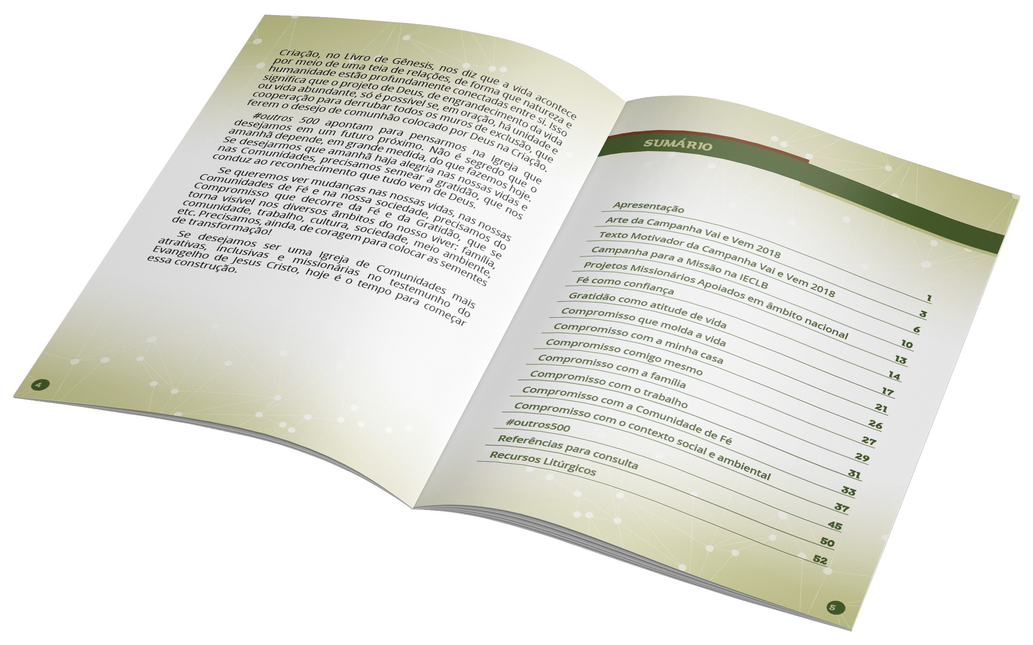
^{Subsídios}

Slide 20

^{Camiseta}

Slide 21


^{Lançamento}
Domingo de Pentecostes (20 de maio)
^{Encerramento}
último domingo de setembro (dia 30)
^{Participe!}
Visite o Portal Luteranos
e acesse a página
da Vai e Vem para
saber mais sobre
os Projetos Missionários
da IECLB (PAMI)
^{Uma das opções para}
ofertar está acessível no Portal Luteranos, na página
da Vai e Vem: clique no ícone Doações On-line

Slide 22

^{www.luteranos.com.br}

